Slide 1
Análise de Churn - Projeto A3Data
Desafio técnico com foco na análise de dados para identificar fatores que influenciam o churn e propor ações para redução.

Slide 2
Planejamento
Roadmap:
- Coleta de dados
- Tratamento de dados
- Análise exploratória o análise de correlações
- Conclusão e sugestões
- Ações futuras

Slide 3
Hipóteses Levantadas
Temos um alto nível de churn
Descoberta do perfil dos clientes que cancelaram o serviço
Serviços contratados
Cancelamentos X tempo de contrato
Cancelamentos X contato com suporte técnico
Quem cancelou paga mais

Slide 4
Passo 1: Limpeza de dados
No processamento dos dados foram encontradas algumas inconsistências por isso realizei algumas limpezas
-Remoção da coluna CustomerID: essa coluna não traz informações relevantes
-Tratamento de dados faltantes: na coluna TotalCharges tem 11 dados faltantes que foram preenchidos com a média dos outros dados - usei a média por serem poucos dados faltantes e terem bastante dados preenchidos para construir essa média

Slide 5
Passo 2: Verificar o nível de churn
Aqui o objetivo era verificar se realmente temos um alto nível de cancelamentos
Com a análise da quantidade de clientes e cancelamentos obtive 1869 clientes com churn o que representa 26,54% da base analisada, ou seja, podemos afirmar que a cada 4 clientes tivemos 1 cancelamento

Slide 6
Passo 3: Qual o perfil das pessoas que cancelaram
Aqui testei 3 aspectos e 2 deles foram relevantes:
Gênero das pessoas
Idade dos indivíduos
Presença de dependentes
No primeiro aspecto não foi encontrada diferença significativa entre os gêneros
Já no 2 e 3 aspectos foram encontradas diferenças

Slide 7
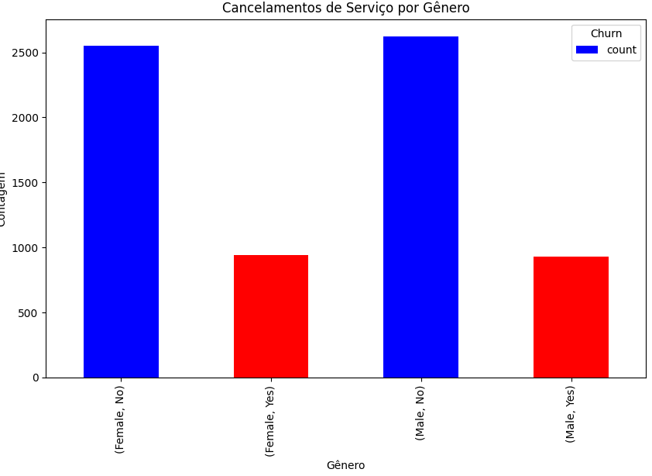
Diferença entre os gêneros

Slide 8
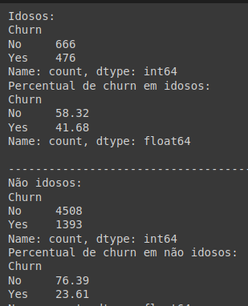
Diferença entre idade
Ao lado vemos os números absolutos e percentuais de cancelamento
Destaca-se que entre os idoso o cancelamento é de 41,58% Já entre os não idosos é de 23,61%

Slide 9
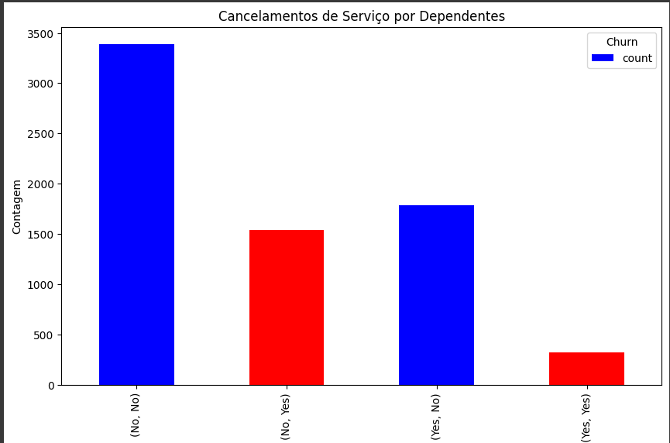
Existência de Dependentes
A existência de dependentes afeta negativamente o número de cancela- mentos
Sem dependentes = 31,28% de cancelamento
Com dependentes = 15,45% de cancelamento

Slide 10
Passo 4: Serviços contratos
Aqui fiz uma análise de cada serviço para procurar quais tinham mais cancelamento em termos percentuais
Telefone = 26,71% de churn Segurança online = 14,61% de churn Backup online = 21,53% de churn Serviço de proteção = 22,5% de churn Streaming de TV = 30,07% de churn Streaming de filmes = 29,94% de churn
Portanto temos como 3 serviços com mais cancelamentos: streaming de TV, streaming de filmes, serviço de telefonia

Slide 11
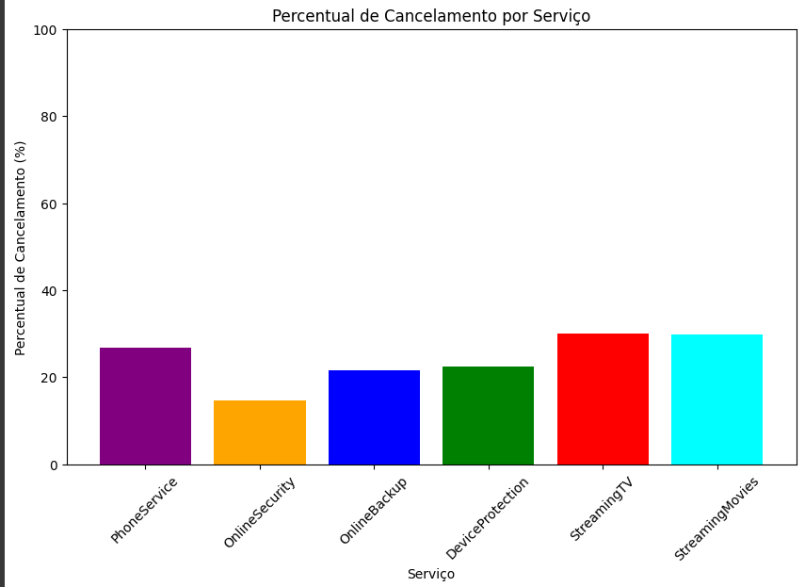
Cancelamentos de cada serviço

Slide 12
Tipo de Internet
Ainda falando em serviços analisei o tipo de internet contratada e sem algum tipo apresenta maior nível de cancelamentos
Temos os seguintes serviços: -Fibra ótica: 3096 clientes -DSL: 2421 clientes Além disso temos 1526 clientes sem nenhum serviço de internet
Entre os serviços temos: -41,89% de cancelamento na fibra ótica -18,96% de cancelamento na DSL

Slide 13
Passo 5: Hipótese que pessoas com menos tempo cancelam mais
Aqui a hipótese era que conforme aumenta o tempo de contrato o percentual de cancelamentos tende a diminuir
Temos essa distribuição de clientes: -Menos de 1 ano - 3875 clientes com 42,71% de cancelamento -Entre 1 e 2 anos - 1475 clientes com 11,27% de cancelamento -2 anos - 1695 clientes com 2,83% de cancelamento
Ou seja, o tempo de contrato está negativamente correlacionado com os cancelamentos
Isso não necessariamente rejeita a hipótese pois pode ser que as pessoas com mais tempo cancelem menos ou que tenham mais tempo por não cancelarem

Slide 14
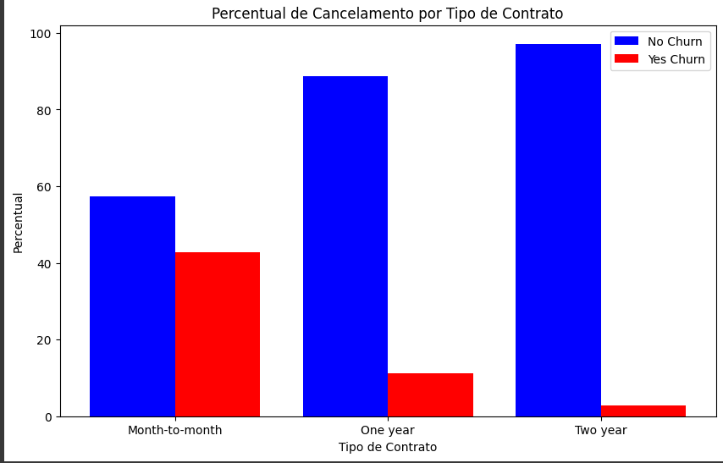
Cancelamentos por tempo de contrato

Slide 15
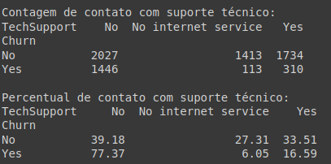
Passo 6: Hipótese: os clientes entram em contato com o suporte antes de cancelar
Aqui a hipótese era que antes de cancelar esses clientes teriam entrado em contato com o suporte para pedir ajuda, fazer reclamações ou relatar queda de algum serviço
Como vemos na tabela ao lado o cance- lamento ocorre mais entre clientes que não entraram em contato com o suporte técnico, isso anula a hipótese inicial

Slide 16

Passo 6: Hipótese: quem cancelou paga mais
Aqui a hipótese era que clientes que pagam mais tendem a cancelar
Tirei a média dos 2 grupos: churn e não churn e ficou assim:
Portanto pode-se afirmar que a hipótese está correta, quem, em média, paga mais tende a cancelar o serviço

Slide 17
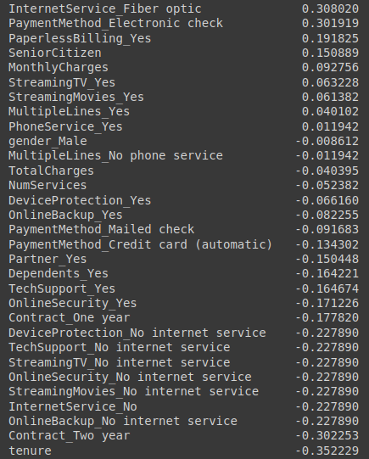
Passo 7: Correlações
Aqui testei a correlação de cada um dos dados com o dado de churn e obtive os seguintes resultados:

Slide 18
Passo 7: Correlações
Olhando para essas correlações temos os seguintes insights: A análise de correlação confirmou alguns pontos tratados até aqui:
InternetService_Fiber optic (0.308020): Clientes que usam fibra óptica têm maior probabilidade de cancelamento.
SeniorCitizen (0.150889): Clientes idosos têm maior probabilidade de cancelar.
MonthlyCharges (0.092756): Maiores cobranças mensais estão ligeiramente associadas a uma maior probabilidade de cancelamento.
Contract_Two year (-0.302253): Clientes com contrato de dois anos têm menor probabilidade de cancelar.
TechSupport_Yes (-0.164674): Clientes com suporte técnico têm menor probabilidade de cancelar.
Dependents_Yes (-0.164221): Clientes com dependentes têm menor probabilidade de cancelar.
Partner_Yes (-0.150448): Clientes com parceiro têm menor probabilidade de cancelar.
Além disso, trouxe outros pontos que não foram tratados:
PaymentMethod_Electronic check (0.301919): Clientes que pagam via cheque eletrônico têm maior probabilidade de cancelar.
PaperlessBilling_Yes (0.191825): Clientes que optam pela fatura sem papel têm maior probabilidade de cancelar.
Olhando para essas novas descobertas temos mais 2 pontos de atenção, o método de recebimento da fatura e a forma de pagamento da mesma.

Slide 19
Conclusão
Essa análise teve por objetivo levantar alguns pontos sobre o cancelamento de serviços em uma empresa de telecomunicações mas não esgota todas as possibilidades sendo que outras etapas e pesquisas ajudariam a estruturar melhora a real situação, diante disso podemos fazer as seguintes ações:
1. Melhorar a qualidade do serviço de fibra óptica, dado que a tecnologia de fibra é melhor provavelmente se trate de questões de estrutura de serviço então deveríamos melhorar nossa estrutura 2. Incentivar métodos de pagamento mais estáveis 3. Oferecer incentivos para contratos de longo prazo, como programas de fidelidade 4. Promover serviços adicionais como segurança online e suporte técnico 5. Melhorar a qualidade dos serviços de streaming. Como: poderíamos realizar uma pesquisa com os clientes sobre a qualidade do catálogo dos streamings e buscar identificar quais conteúdos/ gêneros são mais assistidos e quais não são e assim focar nossas ações para conteúdos com mais acessos. 6. No serviço de telefonia podemos buscar quais são as principais reclamações dos clientes em relação ao mesmo e com isso traçar um plano ação para resolvê-las ou ao menos mitigá-las

